Slide 1

TRƯỜNG TIỂU HỌC PHÚC LỢI
TIẾNG VIỆT

Slide 3


CHỦ ĐỀ
2
TIẾT 1

Slide 4

KHỞI ĐỘNG
1

Slide 5
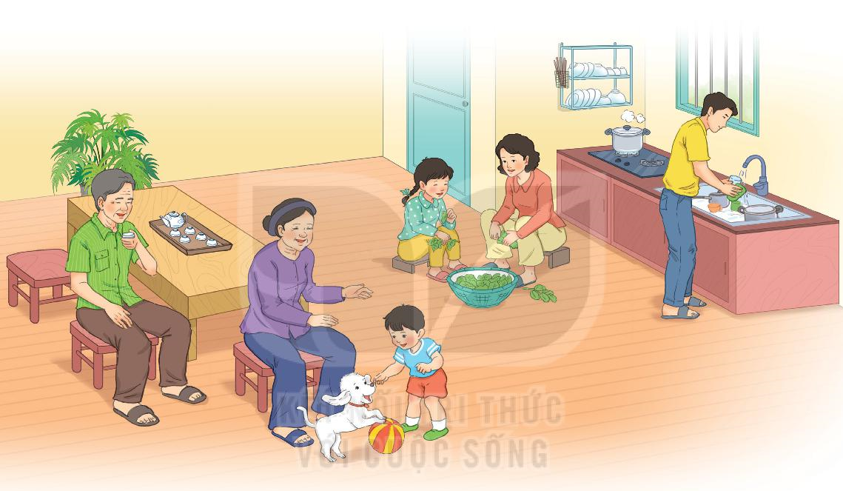
1
Nói những gì em quan sát được trong tranh
Mỗi người trong tranh đang làm gì?
Bức tranh vẽ cảnh gì?
Notes:
Bức tranh vẽ cảnh bên trong ngôi nhà của một gia đình. Gồm có ông bà, bố mẹ, chị gái, em trai và một chú cún nhỏ. Ông ngồi uống trà. Bố rửa bát. Mẹ và chị nhặt rau. Em đang chơi với chú cún nhỏ. Bà thì trông em.

Slide 6
ĐỌC
2

Slide 7
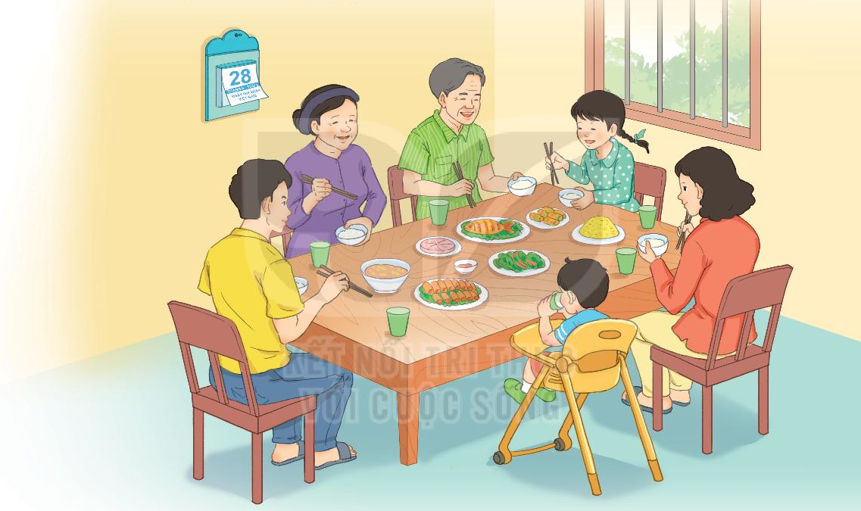
2
ĐỌC
Bữa cơm gia đình

Slide 8

2
ĐỌC
Bữa cơm gia đình
Thấy mẹ đi chợ về, Chi hỏi:
- Sao mẹ mua nhiều đồ ăn thế ạ?
- Đố con hôm nay là ngày gì?
Chi chạy lại xem lịch:
- A, ngày 28 tháng 6, Ngày Gia đình Việt Nam.
- Đúng rồi. Vì thế, hôm nay cả nhà mình liên hoan con ạ.
Chi vui lắm. Em nhặt rau giúp mẹ. Bố dọn nhà, rửa xoong nồi, cốc chén. Ông bà trông em bé để mẹ nấu cơm. Cả nhà quây quần bên nhau. Bữa cơm thật tuyệt. Chi thích ngày nào cũng là Ngày Gia đình Việt Nam.
(Châu Anh)

Slide 9
Tìm từ ngữ có tiếng chứa vần oong trong bài đọc
oong
xoong

Slide 10
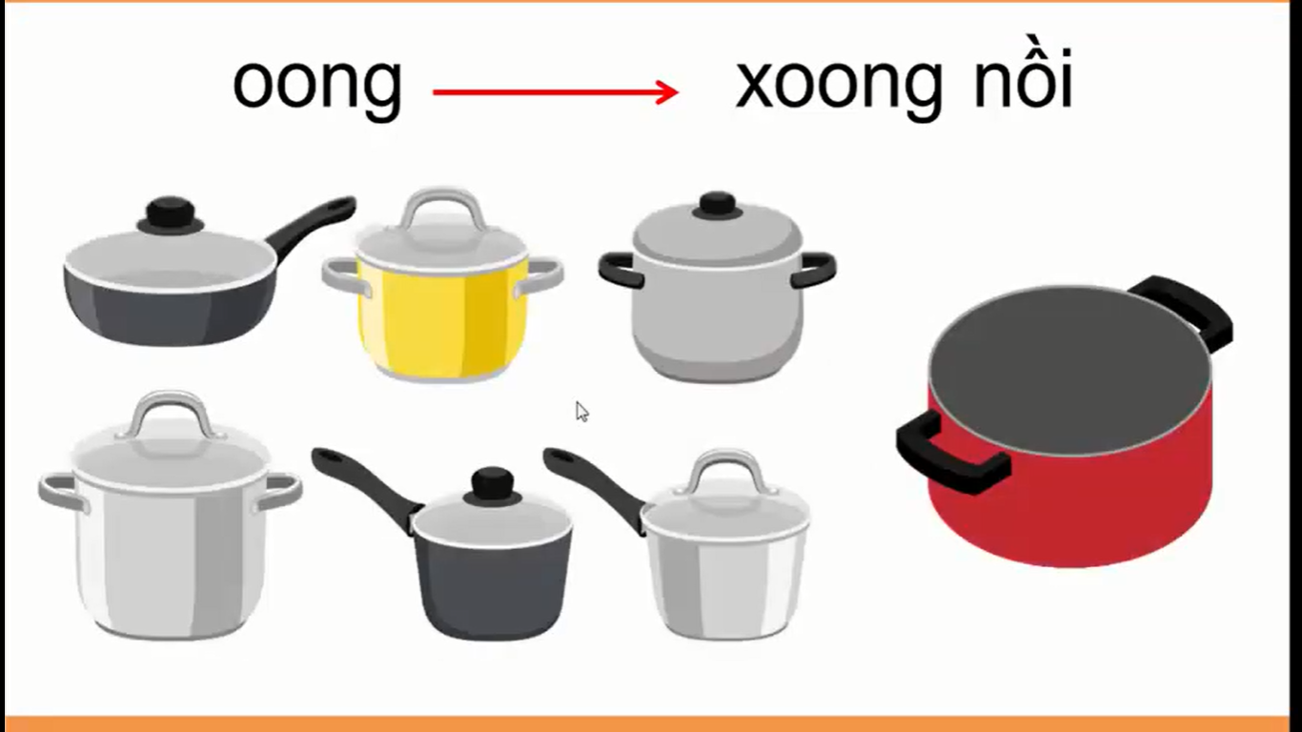

Slide 11

Phân biệt

Slide 12
2
ĐỌC
Bữa cơm gia đình
Thấy mẹ đi chợ về, Chi hỏi:
- Sao mẹ mua nhiều đồ ăn thế ạ?
- Đố con hôm nay là ngày gì?
Chi chạy lại xem lịch:
- A, ngày 28 tháng 6, Ngày Gia đình Việt Nam.
- Đúng rồi. Vì thế, hôm nay cả nhà mình liên hoan con ạ.
Chi vui lắm. Em nhặt rau giúp mẹ. Bố dọn nhà, rửa xoong nồi, cốc chén. Ông bà trông em bé để mẹ nấu cơm. Cả nhà quây quần bên nhau. Bữa cơm thật tuyệt. Chi thích ngày nào cũng là Ngày Gia đình Việt Nam.
(Châu Anh)

Slide 13
2
ĐỌC
Bữa cơm gia đình
Thấy mẹ đi chợ về, Chi hỏi:
- Sao mẹ mua nhiều đồ ăn thế ạ?
- Đố con hôm nay là ngày gì?
Chi chạy lại xem lịch:
- A, ngày 28 tháng 6, Ngày Gia đình Việt Nam.
- Đúng rồi. Vì thế, hôm nay cả nhà mình liên hoan con ạ.
Chi vui lắm. Em nhặt rau giúp mẹ. Bố dọn nhà, rửa xoong nồi, cốc chén. Ông bà trông em bé để mẹ nấu cơm. Cả nhà quây quần bên nhau. Bữa cơm thật tuyệt. Chi thích ngày nào cũng là Ngày Gia đình Việt Nam.
(Châu Anh)
1
2
3
4
5
6
7
8
9
10
11
12
13
14

Slide 14

LUYỆN ĐỌC CÂU
Ông bà trông em bé để mẹ nấu cơm.
Chi thích ngày nào cũng là Ngày Gia đình Việt Nam.

Slide 15
2
ĐỌC
Bữa cơm gia đình
Thấy mẹ đi chợ về, Chi hỏi:
- Sao mẹ mua nhiều đồ ăn thế ạ?
- Đố con hôm nay là ngày gì?
Chi chạy lại xem lịch:
- A, ngày 28 tháng 6, Ngày Gia đình Việt Nam.
- Đúng rồi. Vì thế, hôm nay cả nhà mình liên hoan con ạ.
Chi vui lắm. Em nhặt rau giúp mẹ. Bố dọn nhà, rửa xoong nồi, cốc chén. Ông bà trông em bé để mẹ nấu cơm. Cả nhà quây quần bên nhau. Bữa cơm thật tuyệt. Chi thích ngày nào cũng là Ngày Gia đình Việt Nam.
(Châu Anh)
1
2
3
4
5
6
7
8
9
10
11
12
13
14

Slide 16


2
ĐỌC
Bữa cơm gia đình
Thấy mẹ đi chợ về, Chi hỏi:
- Sao mẹ mua nhiều đồ ăn thế ạ?
- Đố con hôm nay là ngày gì?
Chi chạy lại xem lịch:
- A, ngày 28 tháng 6, Ngày Gia đình Việt Nam.
- Đúng rồi. Vì thế, hôm nay cả nhà mình liên hoan con ạ.
Chi vui lắm. Em nhặt rau giúp mẹ. Bố dọn nhà, rửa xoong nồi, cốc chén. Ông bà trông em bé để mẹ nấu cơm. Cả nhà quây quần bên nhau. Bữa cơm thật tuyệt. Chi thích ngày nào cũng là Ngày Gia đình Việt Nam.
(Châu Anh)

Slide 17

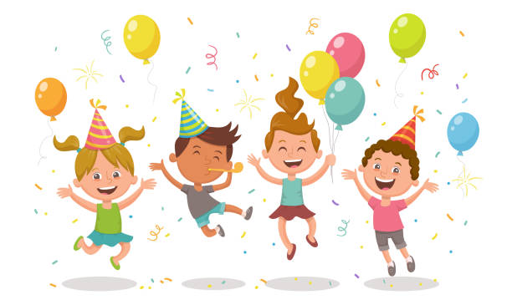
liên hoan: cuộc vui chung có nhiều người tham gia nhân một dịp gì đó.

Slide 18
2
ĐỌC
Bữa cơm gia đình
Thấy mẹ đi chợ về, Chi hỏi:
- Sao mẹ mua nhiều đồ ăn thế ạ?
- Đố con hôm nay là ngày gì?
Chi chạy lại xem lịch:
- A, ngày 28 tháng 6, Ngày Gia đình Việt Nam.
- Đúng rồi. Vì thế, hôm nay cả nhà mình liên hoan con ạ.
Chi vui lắm. Em nhặt rau giúp mẹ. Bố dọn nhà, rửa xoong nồi, cốc chén. Ông bà trông em bé để mẹ nấu cơm. Cả nhà quây quần bên nhau. Bữa cơm thật tuyệt. Chi thích ngày nào cũng là Ngày Gia đình Việt Nam.
(Châu Anh)

Slide 19
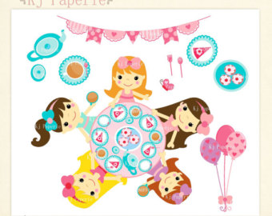
quây quần: tụ tập lại trong một không khí thân mật, đầm ấm

Slide 20
CHỦ ĐỀ
2
TIẾT 2

Slide 21
ĐỌC
Bữa cơm gia đình
Thấy mẹ đi chợ về, Chi hỏi:
- Sao mẹ mua nhiều đồ ăn thế ạ?
- Đố con hôm nay là ngày gì?
Chi chạy lại xem lịch:
- A, ngày 28 tháng 6, Ngày Gia đình Việt Nam.
- Đúng rồi. Vì thế, hôm nay cả nhà mình liên hoan con ạ.
Chi vui lắm. Em nhặt rau giúp mẹ. Bố dọn nhà, rửa xoong nồi, cốc chén. Ông bà trông em bé để mẹ nấu cơm. Cả nhà quây quần bên nhau. Bữa cơm thật tuyệt. Chi thích ngày nào cũng là Ngày Gia đình Việt Nam.
(Châu Anh)

Slide 22
3
TRẢ LỜI CÂU HỎI

Slide 23
3
TRẢ LỜI CÂU HỎI
a. Ngày Gia đình Việt Nam là ngày nào?
Ngày Gia đình Việt Nam là ngày 28 tháng 6.

Slide 24
3
TRẢ LỜI CÂU HỎI
b. Vào ngày này, gia đình Chi làm gì?
Vào ngày này, gia đình Chi liên hoan.

Slide 25
3
TRẢ LỜI CÂU HỎI
c. Theo em, vì sao Chi rất vui?
Chi rất vui vì cả gia đình được quây quần bên bữa tiệc.

Slide 26
VIẾT
4

Slide 27
4
Viết vào vở câu trả lời cho câu hỏi b ở mục 3
b. Vào ngày này, gia đình Chi làm gì?
Vào ngày này, gia đình Chi liên hoan.
(…)

